Slide 1



БЕЛТЪЧНА
СИНТЕЗА

Slide 2
Ключови въпроси:
1
2
3
Какво представляват белтъците?
От какво са изградени?
Как се синтезират?

Slide 3
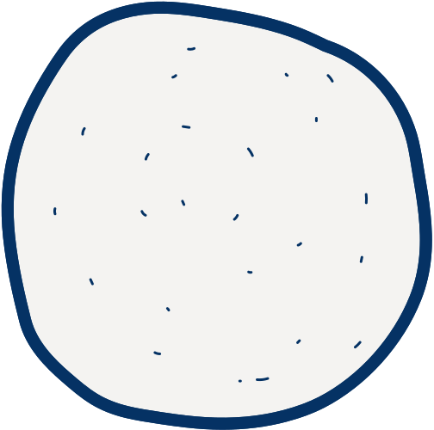









белтък
Какво представляват белтъците?
рибозома
Белтъците са низ от аминокиселини, които се свързват една с друга в клетъчните рибозоми.
Рибозомите могат да се разглеждат като „фабрики за протеини“.

Slide 4
Белтък
Каква е ролята на аминокиселините?
Съществуват много различни видове белтъци и те се състоят от специфична комбинация от аминокиселини, свързани в определен ред. Тяхната подредба е определяща за функциите, които изпълнява дадения белтък в организма.
Аминокиселина

Slide 5
Как аминокиселините разбират как да се подредят?
ДНК
ДНК съхранява информация за последователността от аминокиселини, необходими за производството на специфичен белтък. ДНК дава инструкции за синтезата на всички белтъци в клетката.

Slide 6
кодон
Как се съхранява информацията за синтез на белтъци?
кодон
кодон
Всяка група от три ДНК бази по протежение на ДНК веригата се нарича кодон. Всеки кодон кодира една аминокиселина.
кодон

Slide 7



Транскрипция - издаване на команда за синтез на белтък
иРНК
Верига от информационна РНК (иРНК) се изгражда по модел, който репликира ДНК последователността (като шаблон за образуване на конкретен белтък). Този процес се нарича транскрипция.

Slide 8
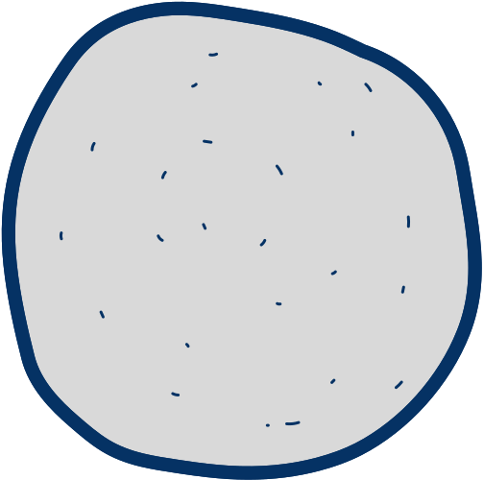
РИБОЗОМА
Отнасяне на инструкциите за синтез до рибозомите
ЯДРО
Информационната РНК напуска ядрото и отнася кодираната аминокиселинна последователност до рибозомите в цитоплазмата.
ЦИТОПЛАЗМА

Slide 9

Довеждане на необходимите аминокиселини от цитоплазмата до рибозомите
тРНК
В цитоплазмата има множество молекули транспортна РНК (тРНК), всяка от които свързва конкретен вид аминокиселина. тРНК свързват необходимите аминокиселини за синтеза на конкретния белтък, кодиран в иРНК, и ги занасят в рибозомите.
иРНК

Slide 10


тРНК
Синтез на полипептидната верига
АМИНОКИСЕЛИНА
Молекулите тРНК се подреждат по протежение на иРНК. Аминокиселините се свързват и молекулите тРНК се освобождават. Този процес се нарича “Транслация” и продължава, докато новата аминокиселинна последователност е завършена.

Slide 11

Голяма субединица
Рибозомите или “белтъчната фабрика”
Полипептидна верига
Рибозомите са изградени от голяма и малка субединица, съставени от рибозомна РНК (рРНК) и белтъци. В голямата субединица рРНК катализира образуването на пептидната връзка между аминокиселините, а в малката - участва в разпознаването на иРНК и правилното подравняване на стартовия кодон.
иРНК
Малка субединица

Slide 12
полипептидна верига
Краен продукт
Крайният продукт на белтъчния синтез е нова полипептидна белтъчна верига.
аминокиселина

